Slide 1
সবাইকে স্বাগতম

Slide 2
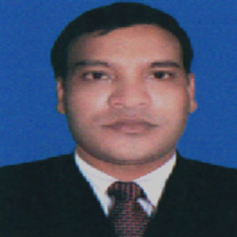
মোহাম্মদ মোরশেদ
সহকারী শিক্ষক (ব্যবসায় শিক্ষা)
কোকদন্ডী গুনাগরী উচ্চ বিদ্যালয়
বাশঁখালী,চট্টগ্রাম।

Slide 3
শ্রেণি-দশম
বিষয়-ফিন্যান্স এণ্ড ব্যাংকিং
অধ্যায়-ত্রয়োদশ
সময়ঃ ৫০ মিনিট

Slide 4
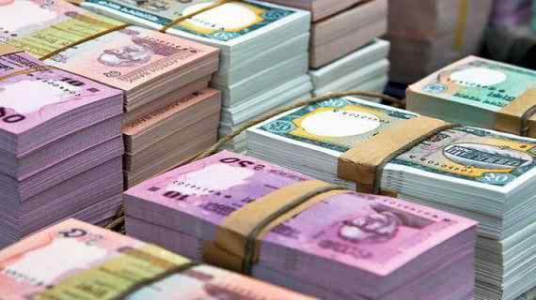
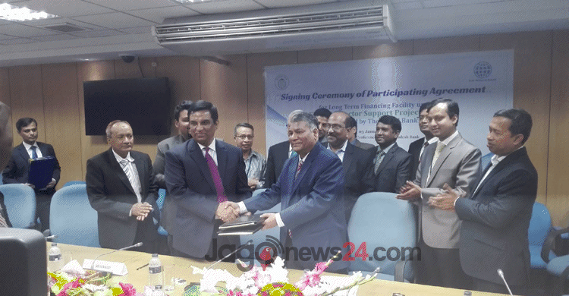
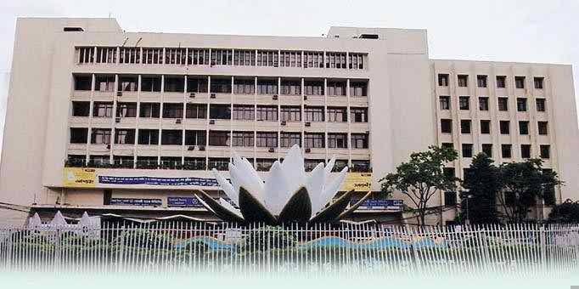

Slide 5
কেন্দ্রীয় ব্যাংকের কার্যাবলী

Slide 6
এই পাঠ শেষে শিক্ষার্থীরা ------------------
১। কেন্দ্রীয় ব্যাংক এর সংজ্ঞা বলতে পারবে।
২। কেন্দ্রীয় ব্যাংক মুদ্রা বাজারের অভিভাবক তা বলতে পারবে।
৩। কেন্দ্রীয় ব্যাংক ঋন গ্রহনের শেষ আশ্রয়স্থল-ব্যাখ্যা করতে পারবে।

Slide 7
কেন্দ্রীয় ব্যাংক (মতিঝিল, ঢাকা)
কেন্দ্রীয় ব্যাংকের লোগো

Slide 9
যে ব্যাংক কোন দেশের সার্বিক উন্নয়নের লক্ষে রাষ্টের কর্তৃত্ব থেকে সে দেশের মূল্যস্ফিতি ও অর্থনৈতিক ভারসাম্য রক্ষা করে তাকে কেন্দ্রীয় ব্যাংক বলে।

Slide 10
একক কাজ-
ব্যাংক কাকে বলে?
বাংলাদেশের কেন্দ্রীয় ব্যাংকের নাম কি?
বাংলাদেশের তিনটি ব্যাংকের নাম বলো?

Slide 11
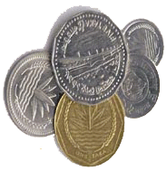
নোট-মুদ্রার প্রচলন করা

Slide 12
মুদ্রা বাজারের অভিভাবক

Slide 13
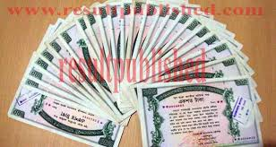
বিনিময়ের মাধ্যম সৃষ্টি

Slide 14
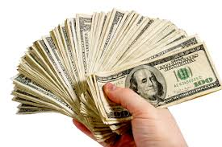
বৈদেশিক মুদ্রা তহবিল সংরক্ষণ

Slide 15
জোড়ায় কাজ
কেন্দ্রীয় ব্যাংকের দুইটি কার্যাবলী ব্যাখ্যা কর?

Slide 16
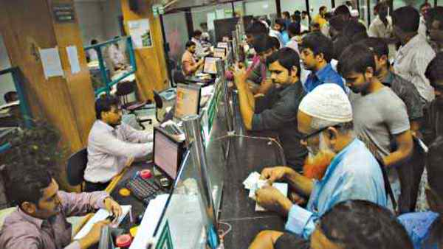
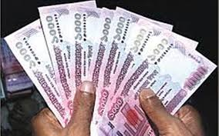
ছবি দেখে কি মনে হয় ?
ঋণ প্রদান
ঋণ আদায়

Slide 17
লেনদেন সম্পাদন

Slide 18
কর্মসংস্থান সৃস্টি

Slide 19
দলগত কাজ
কেন্দ্রীয় ব্যাংক কি ভাবে ঋণ প্রদান করে তা যুক্তি সহকারে বুঝিয়ে লেখ ?
কেন্দ্রীয় ব্যাংকের কাজের রুপরেখা তৈরি কর ?

Slide 20
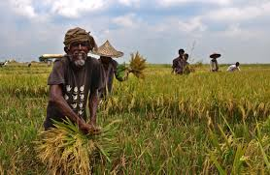
কৃষি উন্নয়ন

Slide 21
শিল্প উন্নয়ন

Slide 22
মূল্যায়ণ
১। বাংলাদেশের তিনটি সরকারি ব্যাংকের নাম বলো? ২। কেন্দ্রীয় ব্যাংক কয় ধরনের কাজ করে থাকে?
৩। বাংলাদেশের কেন্দ্রীয় ব্যাংক কোথায় অবস্থিত?

Slide 23
বাড়ির কাজ
দেশের আর্থ-সামাজিক উন্নয়নে কেন্দ্রীয় ব্যাংকের গুরুত্ব কতটুকু, তা লিখে নিয়ে আসবে।

Slide 24
ধন্যবাদ

